Slide 1



캡스톤디자인I
중간발표
2024 - 05 -17 중간보고서 정리
한밭대학교 컴퓨터공학과 20191969 김우곤
한밭대학교 컴퓨터공학과 20212127 이재민

Slide 2


목차
Contents
캡스톤디자인I 중간발표
01
02
요구사항 정의서
시스템 구성도
03
04
UX/UI 설계
정리

Slide 3


01
01 요구사항 정의서
요구사항 정의서
요구사항 정의방식과 그에 대한 세부적인 요구사항들

Slide 4



요구사항 정의 방식
요구사항 ID | 프로젝트의 요구사항을 큰 주제별로 나누어 작성하며 짧은 영단어를 사용하며 한 눈에 이해하기 쉽게 작성
요구사항명 | 요구사항을 세부적으로 나누지않고 요구사항 자체만을 적도록 함. 명사형을 사용하고 알아보기 쉽도록 작성
기능 ID | 요구사항ID + 순번과 요구사항명 + 순번을 합쳐서 작성
기능명 | 요구사항을 좀 더 세부적으로 기능명을 작성. 최대한 자세하게 적으며 명사형을 사용해 알아보기 쉽도록 작성
요구사항 상세설명 | 기능에 대해 자세하게 설명하고 누구나 이해할 수 있도록 작성
필요 데이터 | 해당기능이 동작하는데 필요한 데이터를 작성
요청자 | 요구사항을 요청한 사람을 작성
01 요구사항 정의서

Slide 5
사용자와 관련된 요구사항은 USER
요구사항 ID | 요구사항명 | 기능 ID | 기능명 | 요구사항 상세설명 | 필요 데이터 | 요청자
USER01 | 회원가입 | USER01-REGISTER01 | 로컬 회원가입 | 로컬 회원가입 기능 | 이름, 생년월일, 성별, 대학명, 학과명, 학교 이메일, 전화번호, 닉네임 | 김우곤
 |  | USER01-REGISTER02 | 학교 이메일 인증 | 학교 이메일로 인증번호를 전송하여 인증번호가 일치하는지 확인 | 학교 이메일 | 김우곤
 |  | USER01-REGISTER03 | 회원 ID | 회원 ID는 유저의 학교 이메일로 정함 | 학교 이메일 | 김우곤
 |  | USER01-REGISTER04 | 비밀번호 조건 | 비밀번호는 숫자와 특수기호를 적어도 하나 이상 조합해야하고 최소 8자 이상으로 만들어야 함 |  | 김우곤
 |  | USER01-REGISTER05 | 비밀번호 검증 | 처음에 입력한 비밀번호를 확인하기위해 한 번 더 입력필요 | 처음 입력한 비밀번호 | 김우곤
 |  | USER01-REGISTER06 | 2차 본인인증 | 유저의 정면사진과 대학교 학생증(모바일 포함) 사진을 제출해야 함 | 유저의 정면사진, 학생증 사진 | 김우곤

Slide 6
요구사항 ID | 요구사항명 | 기능 ID | 기능명 | 요구사항 상세설명 | 필요 데이터 | 요청자
USER02 | 로그인 | USER02-LOGIN01 | 로컬로그인 | 로그인은 소셜로그인기능을 제공하지 않고 로컬 로그인만 제공함 | ID, PW | 김우곤
 |  | USER02-LOGIN02 | 비밀번호 찾기 | 유저가 가입했을 때 입력했던 정보를 입력해 모두 맞을 시 학교이메일로 비밀번호 전송 | 이름, 생년월일, 성별, 대학명, 학과명, 학교 이메일, 전화번호 | 김우곤

Slide 7
요구사항 ID | 요구사항명 | 기능 ID | 기능명 | 요구사항 상세설명 | 필요 데이터 | 요청자
USER03 | 로그아웃 | USER03-LOGOUT01 | 로그아웃 | 유저는 설정페이지에서 로그아웃이 가능 | ID, PW | 김우곤
 |  | USER03-LOGOUT02 | 탈퇴 | 유저는 설정페이지에서 탈퇴가 가능하며 탈퇴버튼을 누르면 정말 탈퇴할 것인지 모달창으로 되묻고 비밀번호를 입력하면 유저의 모든 정보를 삭제함 | 이름, 생년월일, 성별, 대학명, 학과명, 학교이메일,전화번호 | 김우곤

Slide 8
요구사항 ID | 요구사항명 | 기능 ID | 기능명 | 요구사항 상세설명 | 필요 데이터 | 요청자
USER04 | 회원정보 | USER04-INFO01 | 회원정보 수정 | 유저는 언제든 자신의 프로필을 마이페이지에서 수정할 수 있음 | 키, 주량, 흡연여부, MBTI, 취미, 성격, 자신의 한 줄 소개 | 김우곤
 |  | USER04-INFO02 | 회원 사진 | 회원의 사진은 처음 회원가입할 때 제출했던 사진으로 프로필 사진을 등록하며 모든 사진은 AI를 통해 이미지 변환처리가 됨 | 회원 얼굴 사진 | 김우곤

Slide 9
웹앱의 메인기능에 관련된 요구사항은 MAIN
요구사항 ID | 요구사항명 | 기능 ID | 기능명 | 요구사항 상세설명 | 필요 데이터 | 요청자
MAIN01 | 매칭시스템 | MAIN-MATCH01 | 매칭대상의 학교 | 같은 대학교를 대상으로 매칭을 진행 |  | 김우곤
 |  | MAIN-MATCH02 | 매칭대상의 정보 | 매칭이 되면 유저는 매칭대상의 프로필을 볼 수 있음. 매칭대상과의 어울리는 정도를 MBTI, 취미, 성격을 통해 %로 표기해 줌. 매칭대상의 이름은 닉네임으로 표기 | 매칭대상의 변환된 사진, 닉네임, 키, 주량, 흡연여부, MBTI, 취미, 성격, 한 줄 소개 | 김우곤
 |  | MAIN-MATCH03 | 매칭 알고리즘 | 매칭은 유저가 원하는 사람을 선택하는 것이 아닌 완전히 무작위여야 함. |  | 김우곤
 |  | MAIN-MATCH04 | 매칭 조건 | 유저의 프로필을 모두 작성하고 대학인증을 해야만 매칭이 가능함. 즉, 유저의 프로필의 데이터 중 하나라도 null이거나 대학인증이 되지 않았다면 매칭을 하지 못함. | 유저의 프로필 정보, 대학인증 여부 | 김우곤

Slide 10
요구사항 ID | 요구사항명 | 기능 ID | 기능명 | 요구사항 상세설명 | 필요 데이터 | 요청자
MAIN01 | 매칭시스템 | MAIN-MATCH05 | 매칭 과정 | 매칭을 하기위해서 유저의 연애(애정)운을 확인을 하고난 후에 매칭을 진행할 수 있도록 해야함 | 생년월일, 성별 | 김우곤
 |  | MAIN-MATCH06 | 매칭 비용 | 매칭을 하기위해서 유저의 보유한 코인을 확인 후 매칭비용보다 크거나 같다면 매칭 진행 | 보유한 코인 값 | 김우곤
 |  | MAIN-MATCH07 | 매칭기능을 제공하는 위치 | 메인(홈)페이지 header 아래의 최상단에 매칭을 시작할 수 있는 버튼을 제공해야함 |  | 김우곤

Slide 11
요구사항 ID | 요구사항명 | 기능 ID | 기능명 | 요구사항 상세설명 | 필요 데이터 | 요청자
MAIN02 | 결제 | MAIN-PAY01 | 코인 충전 | 유저는 천원 단위로 코인을 충전할 수 있으며 최소 천원 이상 결제를 해야함 |  | 김우곤
 |  | MAIN-PAY02 | 코인 환전 | 유저는 천원 단위로 코인을 환전할 수 있음 |  | 김우곤
 |  | MAIN-PAY03 | 결제버튼 위치 | 결제페이지는 상단바에 위치하며 코인이미지를 클릭하면 모달창으로 결제 페이지를 보여줌 |  | 김우곤
 |  | MAIN-PAY04 | 코인 거래 내역 | 유저는 자신의 충전이나 환전했던 거래내역을 볼 수 있음 | 결제한 코인, 결제 당일의 시간, 환전한 코인, 환전 당일의 시간 | 김우곤

Slide 12
요구사항 ID | 요구사항명 | 기능 ID | 기능명 | 요구사항 상세설명 | 필요 데이터 | 요청자
MAIN03 | 채팅 | MAIN-CHAT01 | 이미지 업로드 | 채팅방에는 사진을 올리 수 있는 기능을 제공하며 png, jpg 만 등록가능함 |  | 김우곤
 |  | MAIN-CHAT02 | 신고 기능 | 매칭상대가 부적절한 언어를 사용하거나 불쾌함을 제공했다면 신고를 할 수 있음 |  | 김우곤
 |  | MAIN-CHAT03 | 채팅방 나가기 | 유저가 신고 기능을 사용하지 않는 한 나가기 버튼을 누르면 유저는 코인을 돌려 받을 수 없으며 매칭대상은 매칭에 쓰였던 코인의 160%를 돌려받음 |  | 김우곤
 |  | MAIN-CHAT04 | 실명 및 사진전환 기능 | 두 유저의 실명과 AI로 변환된 이미지가 아닌 실제 사진으로 전환하는 버튼을 제공하며 유저 둘의 permission이 있어야 함 | 두 유저의 수락여부 | 김우곤
 |  | MAIN-CHAT05 | 대면신청 기능 | 대면신청을 하면 두 유저가 만날 날짜를 입력하는 input란을 보여줌 |  | 김우곤

Slide 13
요구사항 ID | 요구사항명 | 기능 ID | 기능명 | 요구사항 상세설명 | 필요 데이터 | 요청자
MAIN03 | 채팅 | MAIN-CHAT06 | 대면 인증 | 채팅 목록창에 '나의 위치'버튼과 '사진 인증' 버튼을 제공. '나의 위치'버튼을 통해 각 유저의 위치데이터와 버튼을 누른 시간 데이터를 받아옴. 둘의 위치가 반경 50m내에 있으며 둘의 버튼 누른 시간의 차이가 2분 이내이면 됨. '사진 인증' 버튼을 눌러 매칭대상과 유저의 얼굴이 나오는 사진을 제출. 위의 과정을 모두 마치고 검수 후 각 유저들에게 매칭에 사용한 코인의 80%를 돌려줌 | 두 유저가 만날 날짜, 두 유저의 현재 위치 데이터, 대면신청 버튼을 누른 시간 데이터 | 김우곤
 |  | MAIN-CHAT07 | 메세지 읽음 표시 | 채팅방 메세지를 읽음, 안읽음 표시기능을 제공하며 매칭대상의 메시지를 읽지 않았다면 네비게이션바의 채팅버튼에 따로 표시 |  | 김우곤
 |  | MAIN-CHAT08 | 채팅 시작한 디데이 표시 | 매칭대상과 채팅을 시작한지 며칠이 지났는지 디데이를 채팅방에 표시해 줌 |  | 김우곤

Slide 14
추가적인 부가기능 요구사항은 ADD
요구사항 ID | 요구사항명 | 기능 ID | 기능명 | 요구사항 상세설명 | 필요 데이터 | 요청자
ADD01 | 상대유저 수 조회 | ADD01-USERCHECK01 | 유저와 비슷한 상대유저 수 조회 | 유저와 성격이 비슷한 사람, 같은 취미를 갖고 있는 사람, MBTI가 어울리는 사람이 몇 명있는지 조회할 수 있는 기능을 제공 |  | 김우곤
ADD02 | 유저후기 | ADD02-REVIEW01 | 유저 사용후기 프리뷰기능 | 해당 웹앱을 사용하기 전에 먼저 사용하고 있던 유저들의 후기를 먼저 볼 수 있는 뷰를 제공함 | 유저의 후기 데이터 | 김우곤
 |  | ADD02-REVIEW02 | 후기작성 | 유저는 해당 웹앱의 사용 후기를 적고 별점을 부여할 수 있음. 별점은 1~5점까지이고 소수가 아닌 정수임 |  | 김우곤

Slide 15
요구사항 ID | 요구사항명 | 기능 ID | 기능명 | 요구사항 상세설명 | 필요 데이터 | 요청자
ADD03 | 설정 | ADD03-SETTING01 | 알림 기능 | 유저에게 채팅이나 광고등을 알릴 수 있도록 알림을 제공하며 끄거나 킬 수 있음 |  | 김우곤
 |  | ADD03-SETTING02 | 공지사항 | 유저에게 웹앱의 업데이트나 변동사항을 알릴 수 있는 공지사항을 알릴 페이지를 제공 |  | 김우곤
 |  | ADD03-SETTING03 | 문의 기능 | 유저가 사용하면서 불편한 점이나 개선할 점, 궁금한 점을 알 수 있도록 하는 문의기능을 제공 |  | 김우곤
ADD04 | 맛집 페이지 | ADD04-FOODIE01 | 맛집 찾기 기능 | 유저는 특정 주소를 입력해 그 반경의 맛집리스트를 볼 수 있고 자신의 대학위치에서도 찾을 수 있는 기능을 제공함 | 입력한 주소, 유저의 학교명 | 김우곤
ADD05 | 네비게이션 바 | ADD05-NAV01 | 네비게이션 바 위치 | 네비게이션 바는 하단에 위치하며 메인(홈), 채팅, 맛집, 마이페이지로 구성되어있음 |  | 김우곤

Slide 16


02
02 시스템 구성도
시스템 구성도
SW 구성요소, 시스템 구성도, DB설계도

Slide 17

시스템 장비 구성
요구사항
02 시스템 구성도
소프트웨어 구성 요소
1. 운영체제 : 서버를 운영하는데 사용되는 운영체제
- AWS EC2, S3 Bucket
2. 데이터베이스 시스템 : 데이터 관리하는데 사용되는 SW
- MongoDB
3. 개발환경 : 소스 코드와 앱을 관리하기 위한 개발환경 및 툴
- Figma
- React.js + Express.js => Next.js로 변경
- GitHub

Slide 18

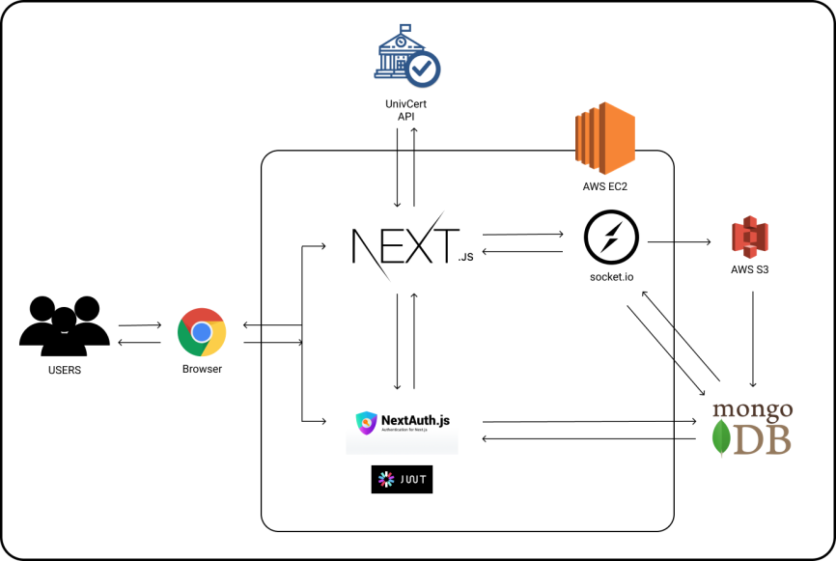
02 시스템 구성도

Slide 19
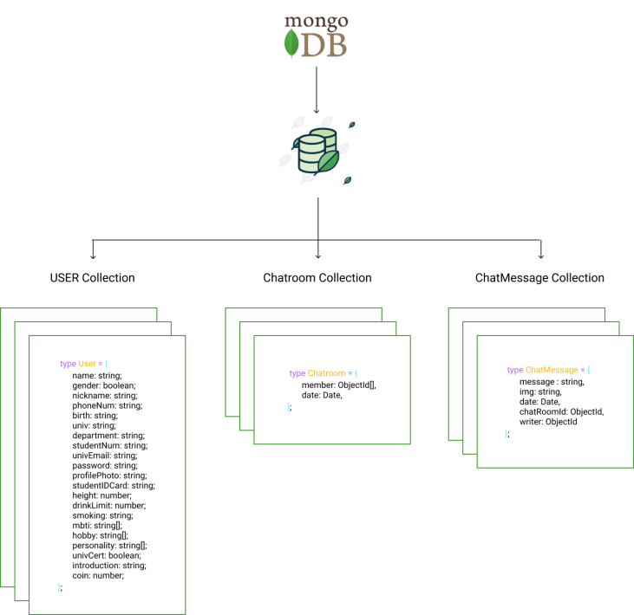
02 시스템 구성도

Slide 20

03
03 UX/UI 설계
02 제목을 입력해주세요
UX/UI 설계
각 페이지 별 구성

Slide 21
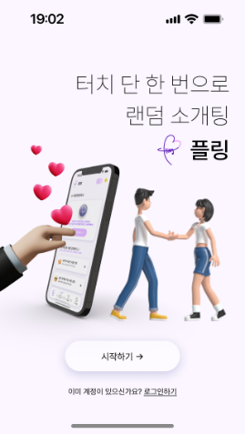
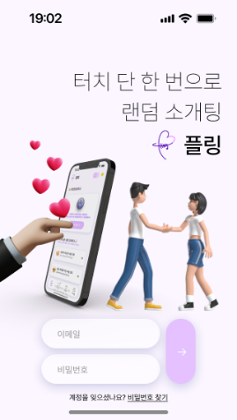
시작 및 로그인 페이지

Slide 22
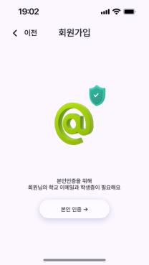
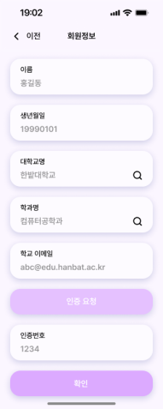
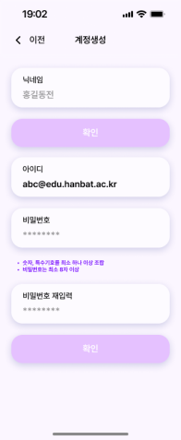
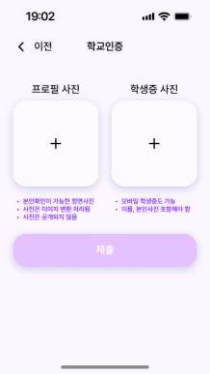
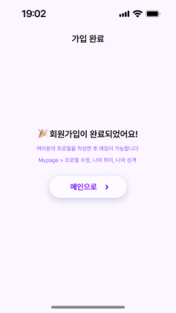
회원가입 페이지

Slide 23
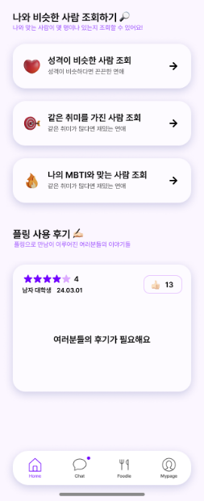
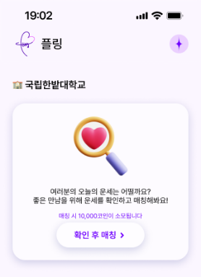
메인 페이지

Slide 24
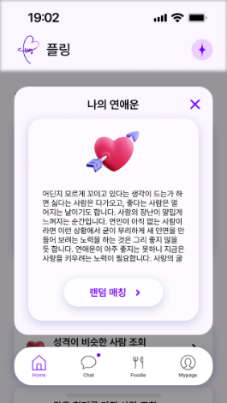
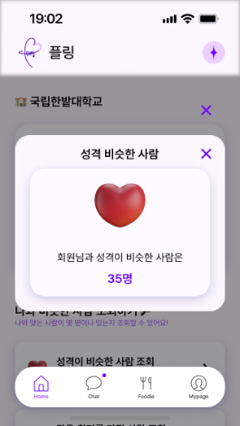
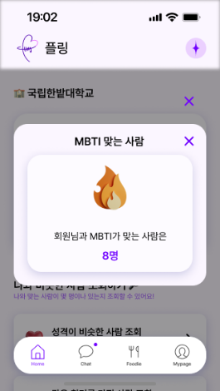
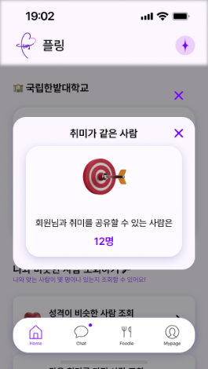
메인 페이지 (세부사항)

Slide 25
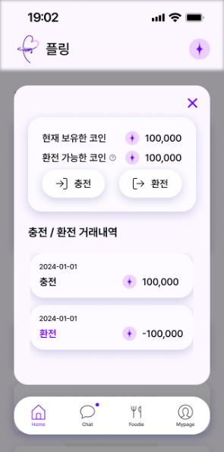
결제 모달창

Slide 26
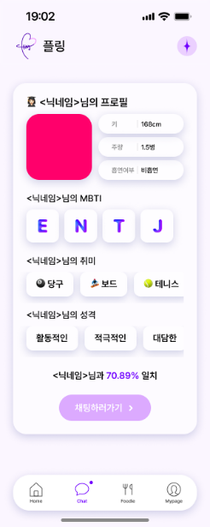
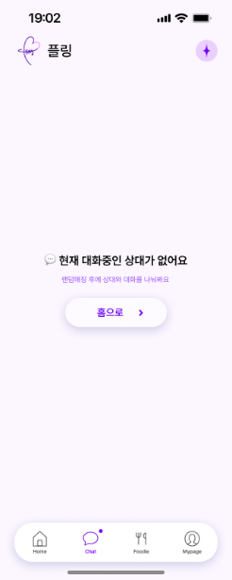
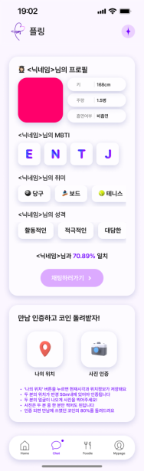
채팅 페이지(목록)

Slide 27
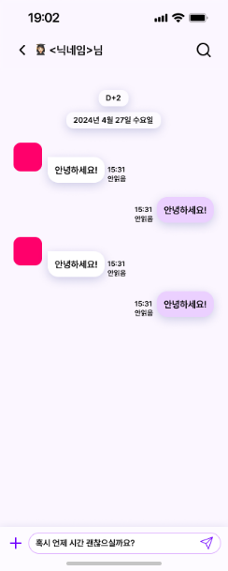
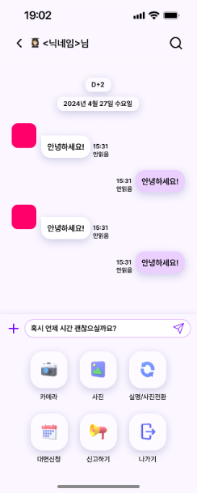
채팅 페이지

Slide 28
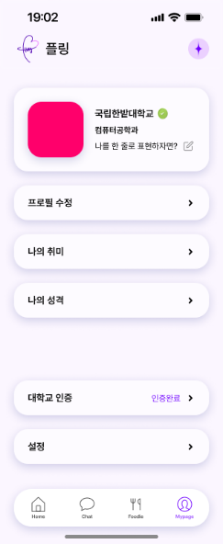

마이 페이지

Slide 29
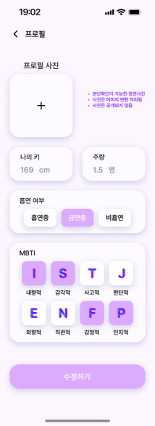
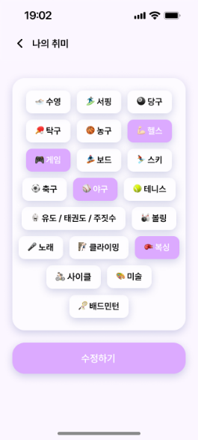
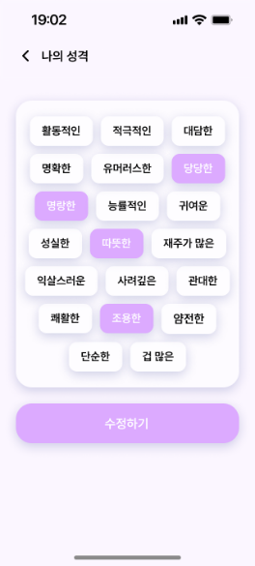
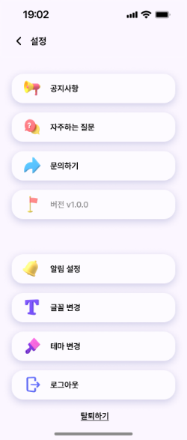
마이 페이지(상세)

Slide 30
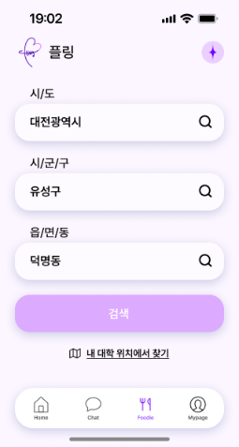
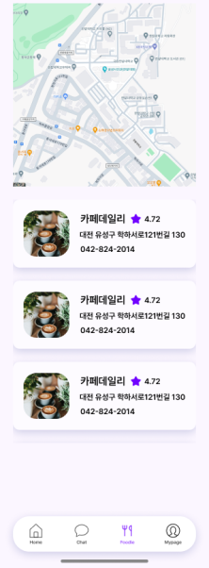
맛집 페이지

Slide 31
04
04 정리
정리
요약 및 진행상황

Slide 32


프로젝트 설계 및 개발 계획 수립
현재 진행상황
캡스톤디자인 주제 확립
UX/UI 목업 및 프로토타입 설계
시작, 로그인, 회원가입, 메인, 결제, 채팅, 맛집, 메인 페이지로 구성
- Figma의 prototype 기능을 활용해 데스크탑, 모바일에서의 동작흐름 설계를 마침
- 요구사항은 필요시 내용을 계속해서 추가해 나갈 예정
개발환경 변경
- 소개팅앱이라는 점에서 검색노출이 쉽도록 하고자 함
- CSR인 React,js에서 SSR인 Next.js로 변경

Slide 33


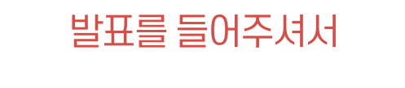



한밭대학교 컴퓨터공학과 20191969 김우곤
한밭대학교 컴퓨터공학과 20212127 이재민

